Slide 1

第一章·UML概述
演讲：庄毓勋
小组：G14

Slide 2
CONTENT
1.1
什么是UML
1.2
UML的发展历程
1.3
UML的特点
1.4
UML的结构
1.5
UML的视图
1.6
UML的图
1.7
UML2.0新特性
1.8
系统开发阶段

Slide 3
1.1
什么是UML

Slide 4
什么是UML
UML
(Unified Modeling Language)
统一建模语言，是一种绘制软件蓝图的标准语言。可以用UML对软件密集型系统的制品进行可视化、详述、构造和文档化。

Slide 5
什么是UML
UML
(Unified Modeling Language)
从企业信息系统到基于web的分布式应用，乃至硬实时嵌入式系统，是适合用UML来建模。
UML是一种富有表达力的语言，可以描述开发所需要的各种视图，然后以此为基础来部署系统。
学习UML需要从UML的三个因素来介绍UML的基本模块、支配这些构造快如何放置在一起的规则以及运用于整个语言的一些公共机制。
UML仅仅是一种语言，是独立的，但是最好把他用于以用况驱动、以体系结构为中心，迭代和增量的过程。

Slide 6
1.2
UML的发展历程

Slide 7
UML的发展历程
起源
百家争鸣
统一
成立UML成员协会
UML起源于多种面向对象建模方法，由OMG（Object Management Group）开发。目前已经成为工业标准。
面向对象建模语言最早出现在20世纪70年代中期，1989-1994年数量从不到10种增加到了五十多种，20世纪90年代中期更是出现了一批新方法
众多的建模语言使得用户不好分辨如何选择且妨碍用户之间的交流，因此在1994年10月Grady Booch和Jim Rumbaugh开始统一建模语言。
1996年，UML的开发者倡议成立了UML成员协会，以完善、加强和促进UML的定义工作。这一机构对UML1.0和UML1.1的发布起了重要的促进作用

Slide 8
1.3
UML的特点

Slide 9
UML的特点
1
统一
UML统一了Booch，OMT和OOSE等方法中的基本概念和符号
2
吸收
UML吸收了面向对象领域中各种优秀的思想，其中也包括非OO方法的影响
3
创新
UML在演变过程中还提出了一些新的概念。
42%

Slide 10
统一
UML统一了Booch，OMT和OOSE等方法中的基本概念和符号

Slide 11
吸收
UML吸收了面向对象领域中各种优秀的思想，其中也包括非OO方法的影响
UML符号表示考虑了各种方法的图形表示，删掉了很多容易引起混乱的、多余的和极少使用的符号，同时添加了一些新符号。因此，在UML中凝聚了面向对象领域中很多人的思想。这些思想并不是UML的开发者们发明的，而是开发者们依据最优秀的OO方法和丰富的计算机科学实践经验综合提炼而成的。

Slide 12
创新
UML在演变过程中还提出了一些新的概念。
在UML标准中新加了模板、职责、扩展机制、线程、过程、分布式、并发、模式、合作、活动图等新概念，并清晰地区分类别、类和实例、细化借口和组件概念

Slide 13
1.4
UML的结构
1.4.1
UML中的事物
1.4.2
UML中的关系

Slide 14
UML中的事物
UML中有4种事物:
事物是UML中重要的组成部分
1
构件事物
2
行为事物
3
分组事物
4
注释事物

Slide 15

构件事物
构件事物
构件事物是UML模型的静态部分，描述概念或物理元素。它包括
1.类
类是对一组具有相同属性、相同操作、相同关系和相同语义的对象的抽象。UML组成中类是用一个矩形表示的，它包含三个区域，最上面的是类名、中间是类的属性、最下面是类的方法
2.接口
接口是指类或组件提供特定服务的一组操作的集合。因此，一个接口描述了类或组件对外的可见的动作。一个接口可以实现类或组件的全部动作，也可以只实现一部分。接口在UML中被画成一个圆和它的名字。
3.协作
由一组相同工作以提供某些协作行为的角色和其他元素构成的一个群体
4.用例
用例是描述一系列的动作，这些动作是系统对一个特定角色执行的。在模型中用例是通过协作来实现的。在UML中用例被画成一个实线椭圆，通常还有它的名字。
Window
origin
size
open()
接口名
协作名
用例名

Slide 16
构件事物
构件事物
类名
5：
主动类：其对象至少拥有一个进程或线程，因此它能启动控制活动。
6：
构件：将实现应藏在一组外部接口背后，在一个系统中，共享相同接口的构建可以相互替换，只要保持相同的逻辑行为即可。
7：
制品：是系统中物理的而且可替换的部件，它包括物理信息（“比特”）。
8：
结点：表示一个计算机资源，通常至少有一些记忆功能，一些构建可以驻留在一个结点内，也可以从一个结点迁移到另一个结点。
方法
++
++++++++++++++++++++++++++++++++++
构件名
<<关键字>>
制品名
节点名

Slide 17
行为事物
行为事物
操作名
行为事物是UML模型图的动态部分，描述跨越空间和时间的行为。主要包括以下两个部分。
1.交互
在特定语境中共同完成一定任务的一组对象或角色之间交换的消息组成。
交互涉及一些其他元素，包括消息、动作和连接件。
2.状态机
描述一个对象或一个交互在生命周期内相应时间所经历的状态序列以及它对这些时间做出的响应。 把状态化成一个圆角矩形，通常在其中含有状态的名字及其子状态。
状态名

Slide 18
分组事物
分组事物
分组事物是UML模型图的组织部分，描述事物的组织结构，主要由包来实现。
包：
是用来组织实现构造物的。构造事务、行为事务甚至其他的分组事务都可以放进包内。
包名

Slide 19
注释事物
注释事物
注释事物是UML模型的解释部分，用来对模型中的元素进行说明、解释。
注释：
对元素进行约束或解释的简单符号。
注释内容

Slide 20
UML中的关系
UML中有4种关系:
关联关系还包含聚合关系和组合关系
1
依赖
2
关联
3
泛化
4
实现

Slide 21
依赖
依赖(Dependeney)
依赖是两个模型元素间的语义关系。
依赖关系式类与类之间的连接，表示一个类依赖于还有一个类的定义。
当中一个类元素是独立的，还有一个类元素不是独立的，它依赖与独立的那个类。
其中个元素(独立事务)发生变化会影响另一个元素(依赖事务)的语义。
在图形上，把依赖画成条可能有方向的虚线，偶尔在其上还带有一个标记。
如下图所示：
(独立元素)------------->(依赖元素)

Slide 22
关联
关联(Association)
关联指明了一个对象与另一个对象间的关系。
在图形上，关联用一条实线表示，它可能有方向，偶尔在其上还有一个标记。
关联关系式一种结构化的关系，是指一种对象和还有一种对象有联系。给定关联的两个类。
能够从当中的一个类的对象訪问到还有一个类的相关对象。
例如，读者可以去图书馆借书和还书，图书管理员可以管理书籍也可以管理读者的信息，显然在读者、书籍、管理员之间存在着某种联系。
那么在用UML设计类图的时候，就可以在读者、书籍、管理员三个类之间建立关联关系。
如下图所示：
0..1 .
employer employee

Slide 23
泛化
泛化(Generalization)
泛化是一种一般化特殊化的关系，是一般事物(父类)和该事物较为特殊的种类(子类)之间的关系。
子类继承父类的属性和操作，除此之外，子类还添加新的属性和操作。
在图形上，把泛化关系画成带有空心箭头的实线，该实线指向父类。
如下图所示：
(子类)——————> D(父类)

Slide 24
实现
实现(Realization)
实现是类之间的语义关系，其中的一个类指定了由另一个类必须执行的约定。
在两种地方会遇到实现关系：一种是在接口和实现它们的类或构件之间；另一种是在用例和实现它们的协作之间。
实现是类与接口之间最常见的关系。
在图形上，把实现关系画成一条带有空心箭头的虚线，它是泛化和依赖关系两种图形的结合。
如下图所示。
(实现)---------------> (接口)

Slide 25
1.5
UML的视图
1.5.1
1.5.3
用例视图
并发视图
1.5.2
1.5.4
逻辑视图
组件视图
1.5.5
部署视图

Slide 26
UML的视图
UML中的视图一般分为以下5种。
5种视图组合成UML语言完整的模型
1
用例视图
2
逻辑视图
3
并发视图
4
组件视图
5
配置视图

Slide 27
提问！
UML有哪五种视图，其中哪个视图是其他4种的核心

Slide 28
提问！
其中哪个视图是其他4种的核心
用例视图

Slide 29

用例视图
用例视图(Use Case View)
用例1
用例视图主要强调从系统的外部参与者(主要是用户)的角度所看到的或需要的系统功能。
用例2
用例视图被称为参与者的外部用户所能观察到的系统功能模型图。
用例是系统中的一个功能单元，可以描述为参与者与系统之间的一次交互。
用例模型的用途是列出系统的用例和参与者，并显示了哪个参与者参与了哪个用例的执行。
参与者
用例3

Slide 30
用例视图
用例视图
用例视图也称为外部视图、功能视图、用户视图。主要描述一个系统应该具备的功能，指的是从系统的外部参与者所能看到的系统功能。
用例表示的是系统的一个功能单元，可以被描述为参与者与系统之间的一次交互作用。
系统的参与者可以是一个用户或者另外一个系统。客户要求系统提供的功能被当作多个用例在用例视图中进行描述，一个用例就是对系统的一个用法的通用描述。
用例模型的用途主要是列举出系统中的用例和参与者，并指出哪个参与者参与了哪个用例的执行。
用例视图是其他4种视图的核心，它的内容直接驱动其他视图的开发。
用例视图强调从用户的角度看到的或需要的系统功能，是被称为参与者的外部用户所能观察到的系统功能的模型图

Slide 31
逻辑视图
逻辑视图(Logical View)
逻辑视图从系统的静态结构和动态行为角度显示如何实现系统的功能。
与用例视图相比，逻辑视图主要关注系统的内部，它既描述系统的静态结构(系统中的类、对象及它们之间的关系)，也描述系统的动态协作关系。
系统的静态结构在类图和对象图中进行描述，而动态模型是在状态机图、时序图、通信图及活动图中进行描述。
逻辑视图的使用者主要是系统的设计人员和开发人员。

Slide 32
并发视图
并发视图(Concurrent View)
并发视图显示系统的并发性，解决在并发系统中存在的通信和同步问题。
并发视图也称为动态视图、进程视图，进程视图包括动态图(状态机图、交互图、活动图)和实现图(交互图和部署图)。
主要是从资源的有效利用、代码的并行执行以及系统环境中异步事件的处理等方面来考虑。
将系统划分为并发执行的控制,此外，并发视图还需要处理线程之间的通信和同步。
并发视图主要由状态机图、通信图和活动图组成。
并发视图的使用者是开发人员和系统集成人员。

Slide 33
组件视图
组件视图(Component View)
组件视图是开发人员显示代码组件的组织结构。
组件视图也称为实现视图、物理视图，描述系统的实现模块及它们之间的依赖关系。
其中,组件指的是不同类型的代码模块,它是构造应用的软件单元。
组件视图中也可以添加组件的其他附加信息，例如，资源分配或者其他管理信息。
组件视图主要由构件图构成。
组件视图的使用者是开发人员。

Slide 34
部署视图
部署视图(Deployment View)
组件视图是开发人员显示代码组件的组织结构。
部署视图，也称为配置视图。
配置视图主要显示系统的物理部署，它描述位于节点上的运行实例的部署情况。
配置视图主要由配置图表示，配置视图还允许评估分配结果和资源分配。
配置视图的使用者是开发人员、系统集成人员和测试人员。

Slide 35
1.6
UML的图
1.6.1
1.6.4
1.6.8
用例图
状态机图
构件图
1.6.2
1.6.5
1.6.9
类图
活动图
部署图
1.6.3
1.6.6
对象图
顺序图
1.6.7
通信图

Slide 36
UML中的图
UML图是描述UML视图内容的图形。
UML有13种不同的图，通过它们的相互组合提供被建模系统的所有视图。

Slide 37
用例图
新增图书
用例图
管理员
浏览图书
用例图是从用户角度描述系统功能，并指出各功能的操作者。
用例图是UML中最简单也是最复杂的一种图。
说它简单是因为它采用了面向对象的思想，基于用户角度来描述系统,绘制非常容易，图形表示直观并且容易理解。
说它复杂是因为用例图往往不容易控制，要么过于复杂，要么过于简单。
用例图展示了一组用例、参与者以及它们之间的关系。
用户注册
用户
系统登录

Slide 38
用例图
用例图采用参与者和用例作为基本元素，以不同的视角展现系统的功能性需求。用例图是了解系统的第一个关口，人们通过用例图得知一个系统将会做什么。对客户来说，用例图是它们业务领域的逻辑化表达。
业务用例图是一种用例图，使用业务主角和业务用例展现业务建模的结果，展现了业务系统的功能性需求，如果要描述这些需求的实现途径，则需要借助于业务用例实现图，后者体现了软件工程中需求可追溯的原则。通常来说，即使只有一种实现途径，绘制业务用例实现图也是一种好的建模方法，当有多个实现途径时，如果我们用业务对象和业务过程进行分析，就会发现其中有复用的对象和重叠的过程，这时可以用概念实例图，以业务实例为基本单元，用于展现业务用例分解而来的几个概念用例，它们的关系可能是扩展、包含或精化。

Slide 39
类图
类图
会议通知
+会议 +发送人 +发送时间 +接收人 +确认时间
+发送( ) +确认( ) +查询( ) +删除( )
类图是UML面向对象中最常用的一种图，类图可以帮助人们更直观地了解一个系统的体系结构。
通过关系和类表示的类图，可以图形化地描述一个系统的设计部分。

Slide 40
类图
类图用于展示系统中的类及其相互之间的关系，本质上说，类图是现实世界问题领域的抽象对象的结构化、概念化、逻辑化描述，包括三个层次，从概念层到说明层，再到实现层，随着抽象层次逐步降低而逐步细化。
在概念层上，类图着重于对问题领域的概念化理解，而不是实现，因此类名称都是问题领域实际事物的名称，独立于实现语言和实现方式。
说明层类图表达的类和类关系应当是对问题领域在接口层次抽象的描述，通常都非常粗略，虽然表达了计算机的观点，但是在描述上却采用了近似现实世界的语言，以保证从现实世界到代码实现的过渡。
实现层类图中的类直接映射到可执行代码，明确采用哪种实现语言、什么设计模式、什么通信标准、遵循什么规范等。

Slide 41
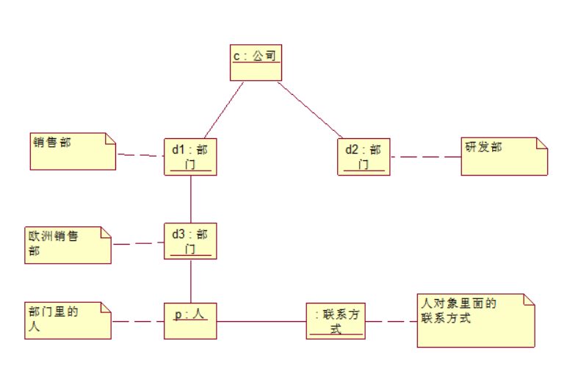
1.6.3 对象图
UML面向对象中对象图是类图的实例，几乎使用与类图完全相同的标识。它们的不同点在于对象图显示类的多个对象实例，而不是实例的类。一个对象图是类图的一个实例。由于对象存在生命周期，因此对象图只能在系统某一时间段存在。
公司的架构简单对象图如下
来源：https://blog.csdn.net/wuyuxing24/article/details/50885811

Slide 42
1.6.3 对象图
对象图的作用
对象图作为系统在某一时刻的快照，是类图中的各个类在某一时刻点上实例及其关系的静态写照。
（1）说明复杂的数据关系。对于复杂的数据结构，有时候很难对其进行抽象成类表达之间的交互关系。使用对象描绘对象之间的关系可以帮助我们说明复杂的数据结构某一时刻的快照，从而有助于对复杂数据结构的抽象。
（2）表示快照中的行为。通过一系列的快照，可以有效表达事物的行为。

Slide 43
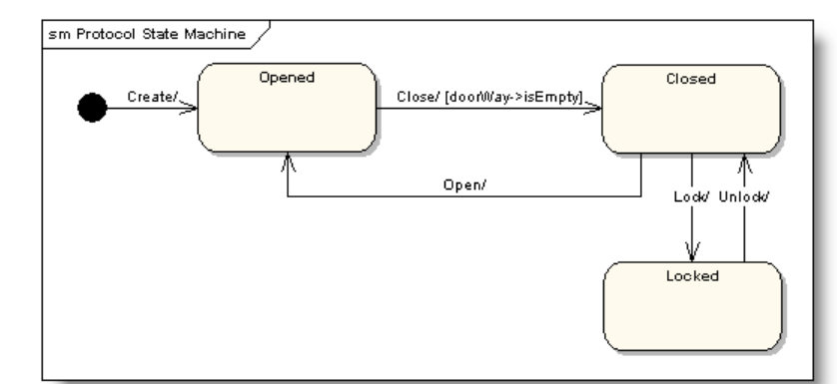
1.6.4 状态机图
描述一个实体基于事件反应的动态行为，显示了该实体是如何根据当前所处的状态对不同的事件做出反应等的。
状态机图描述的是围绕某一事物状态变化的图。它也是三大流程分析利器之一。它和活动图的区别在于，活动图是描述事物发生的流程，是多个角色参与的，而状态机描述的是事物的状态变化，并没有角色这个概念。
来源：http://www.cnblogs.com/ywqu/archive/2009/12/17/1626043.html

Slide 44
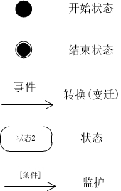
1.6.4 状态机图
基本语法
解释：
1、和活动图一样，状态机图也是只能有一个开始状态，可以有多个结束状态。
2、状态是通过某一事件来进行变迁的。
3、状态是离散的，且一般用形容词或名词描述。
4、转换也可加上条件，表示分支结构。

Slide 45
1.6.5 活动图
UML面向对象中活动图记录了单个操作或方法的逻辑，或者单个业务流程的逻辑。描述系统中各种活动的执行顺序，通常用于描述一个操作中所要进行的各项活动的执行流程。同时，它也常被用来描述一个用例的处理流程，或者某种交互流程。
活动图是UML用于对系统的动态行为建模的另一种常用工具，它描述活动的顺序，展现从一个活动到另一个活动的控制流。活动图在本质上是一种流程图。

Slide 46
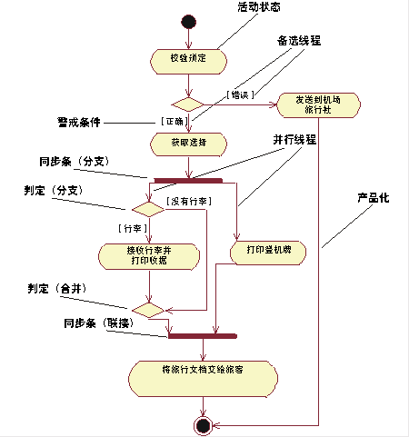
1.6.5 活动图
活动图由一些活动组成，图中同时包括对这些活动的说明。当一个活动执行完毕之后，将沿着控制箭头转向下一个活动。活动图中还可以方便地描述控制转移的条件及并行执行等要求。
来源：http://tupian.baike.com/doc/%E6%B4%BB%E5%8A%A8%E5%9B%BE/a1_32_92_01000000000000119079219019632_gif.html

Slide 47
1.6.6 顺序图
顺序图描述了对象之间动态的交互关系，主要体现对象之间进行消息传递的时间顺序。
顺序图由一组对象构成，每个对象分别带有一条竖线，称作对象的生命线，它代表时间轴，时间沿竖线向下延伸。UML面向对象中顺序图描述了这些对象随着实践的推移相互之间交换消息的过程。消息用从一个对象的生命线指向另一个对象的生命线的水平箭头表示。图中还可以根据需要增加有关时间的说明和其他注释。

Slide 48
提问！
顺序图描述了对象之间的交互关系，主要体现了对象之间进行消息传递的什么顺序

Slide 49
提问！
顺序图描述了对象之间的交互关系，主要体现了对象之间进行消息传递的什么顺序
时间顺序

Slide 50
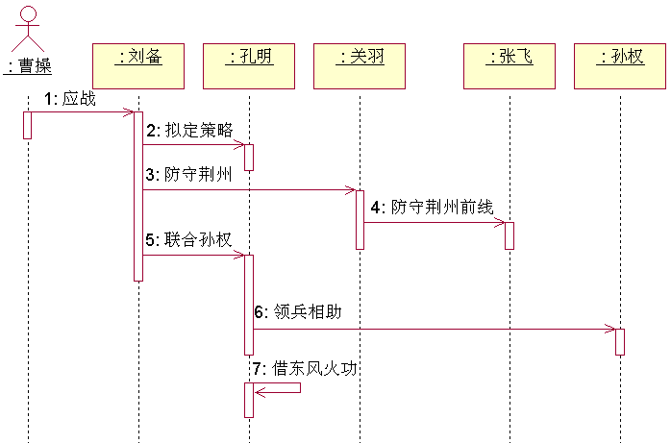

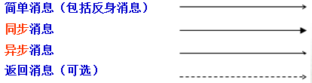
1.6.6 顺序图
顺序图的组成：
示例：赤壁之战
对象
对象是类的实例，对象是通过类来创建的
生命线lifeline
表示对象的生存时间。生命线从对象创建开始到对象销毁时终止。
消息
对象之间的交互是通过相互发消息来实现的。
对象的符号
消息的类型与符号
来源：https://www.cnblogs.com/wolf-sun/p/UML-Sequence-diagram.html

Slide 51
1.6.7 通信图
UML面向对象中通信图用于显示组件及其交互关系的空间组织结构，它并不侧重于交互的顺序。通信图显示了交互中各个对象之间的组织交互关系以及对象彼此之间的衔接。与顺序图不同，通信图显示的是对象之间的关系。另外，通信图没有将时间作为一个单独的维度，因此序列号就决定了消息及并发线程的顺序。它用带有编号的箭头来描述特定的方案，以显示在整个方案过程中消息的移动情况。通信图主要用于描绘对象之间消息的移动情况来反映具体的方案，显示对象及其交互关系的空间组织结构，而非交互的顺序

Slide 52
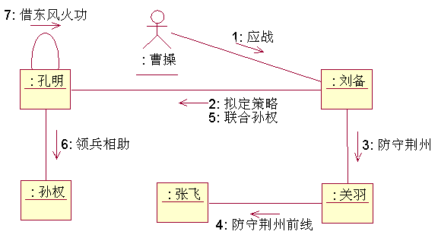
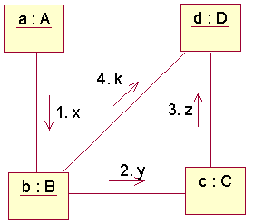
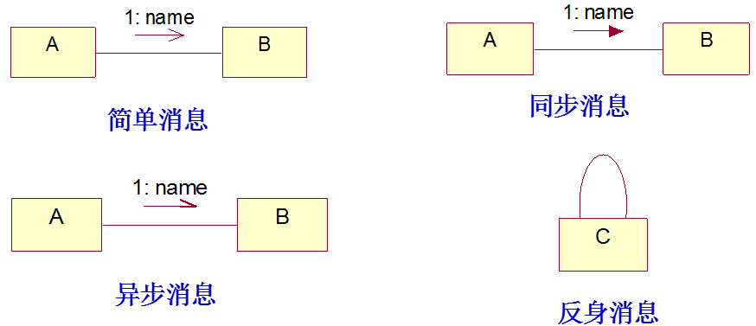
1.6.7 通信图
通信图的组成：
示例：赤壁之战
对象
对象是类的实例，对象是通过类来创建的
链接
用来在通信图中关联对象，链接的目的是让消息在不同的系统对象之间传递。
消息
对象之间的交互是通过相互发消息来实现的。
链接的符号表示
链接以连接两个对象的单一线条表示。
消息的类型与符号
来源：http://www.cnblogs.com/wolf-sun/p/UML-collaboration-diagram.html
顺序图按照时间顺序布图，而通信图按照空间结构布图
通信图与顺序图在语义上是等价的，二者可以相互转换，而不会丢失信息。

Slide 53
1.6.8 构件图
构件图（Component diagram），也称为组件图。构件图描述代码部件的物理结构及各部分之间的依赖关系，构件图有助于分析和理解部件之间的相互影响程度。从构建图中，可以了解各软件组件（如源代码文件或动态链接库）之间的编译器和运行时依赖关系。使用构件图可以将系统划分为内聚组件并显示代码自身的结构。使用构件图的思想是复用。就像是我们盖房子，当房子的大体框架建好之后，剩下的门和窗户家具之类的直接拿来安装上即可，不需要再从新制作，直接拿来复用的思想。这些门和窗户就相当于一个个的构件。

Slide 54
1.6.8 构件图
构件图的类型
•实施构件：这类构件是构成一个可执行系统必要和充分的构件，例如动态链接库（dll）、可执行文件（exe），另外还包括如COM+、CORBA及企业级Java Beans、动态Web页面也属于实施构件的一部分
•工作产品构件：这类构件主要是开发过程的产物，包括创建实施构件的源代码文件及数据文件。这些构件并不是直接地参与可执行系统，而是用来产生可执行系统的中间工作产品
•执行构件：作为一个正在执行的系统的结果而被创建的，例如由DLL实例化形成的COM+对象

Slide 55
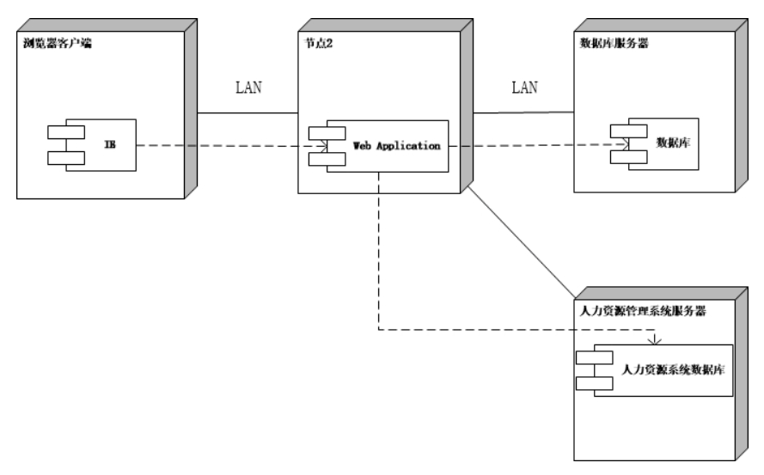
1.6.8 构件图
构件及构件接口表示法
来源：https://blog.csdn.net/q547550831/article/details/50531114

Slide 56
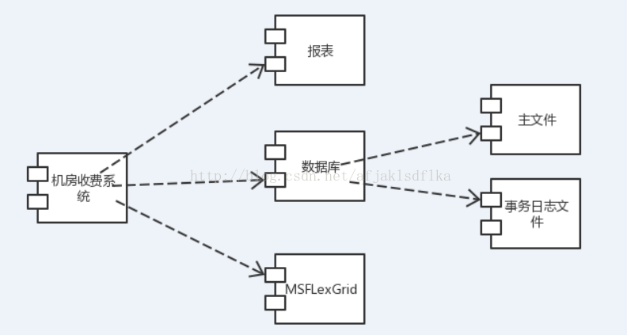
1.6.8 构件图
构件图的示例
构成：
1、组件
描述了一个可执行程序，一个库，一个web程序等
2、接口
接口是组件所提供的的服务，可以理解为一个方法，接口可以有多个，但至少有一个，在UML中表示为一个圆形。
3、实现
实现就是组件与接口元之间的连线，代表了谁实现了这个接口
4、依赖
就是指组件使用了另一个组件的接口，依赖于另一个接口的存在

Slide 57
1.6.9 部署图
部署图（Deployment Diagram），也称为配置图。UML面向对象中配置图描述系统中硬件和软件的物理配置情况和系统体系结构。
在配置图中，用结点表示实际的物理设备，如计算机和各种外部设备等，并根据他们之间的连接关系，将相应的结点连接起来，并说明其连接方式。在结点里面，说明分配给该结点上运行的可执行构件或对象，从而说明哪些软件单元被分配在哪些结点上运行。

Slide 58
1.6.9 部署图
元素：
——节点
代表一个运行时计算机系统中的硬件资源
节点通常拥有一些内存，并具有处理能力。
——连接
部署图用连接表示各节点之间通讯路径，连接用一条实线表示，对于企业的计算机系统硬件设备间的关系，我们通常关心的是节点之间是如何连接的，因此描述节点之间的关系一般不使用名称，而是使用构造性描述。
节点的分类：
1、处理器：处理器是能都执行软件，具有计算能力的节点
2、设备：是没有计算能力的节点
部署图的示例
一般服务客户端
操作用户客户端
服务器
数据库
管理员客户端

Slide 59
1.6.9 部署图
部署图和构件图的区别与联系
构件图主要目标是集中在描述系统中有哪些构件，以及构件的组成和之间的依赖关系。部署图描述的是靠节点完成，描述软件是如何在硬件上映射的以及网络的拓扑结构。
在构件图中关系可以是四种，即关联、依赖、实现和泛化。而在部署图中各节点之间的关系只有关联和依赖。

Slide 60
归纳
类 型 | 包 含
静态图 | 类图、对象图、包图、组合结构图
行为图 | 状态机图、活动图
用例图 | 用例图
交互图 | 顺序图、通信图、时间图、交互概况图
实现图 | 构件图、部署图
从应用的角度看，当采用面向对象技术设计系统时，第一部描述需求；第二步根据需求建立系统的静态模型，以构造系统的结构；第三步是描述系统的行为。其中，在第一步与第二步中所建立的模型都是静态的，包括用例图、类图（包含包）、对象图、构件图和配置图5个图形，是标准建模语言UML的静态建模机制。第三步中所建立的模型或者可以执行，或者表示执行时的时序状态或交互关系。它包括状态机图、活动图、顺序图和合作图4个图形，是标准建模语言UML的动态建模机制。因此，标准建模语言UML的主要内容也可以纳为静态建模机制和动态建模机制两大类。

Slide 61
1.7
UML2.0新特性

Slide 62
用例图
在UML2.0中，为每个用例增加了一个称为“Subject”的特征，这项特征的取值可以作为在逻辑层面划分一组用例的一项依据。用例所属的“系统边界”就是“Subject”的一种典型例子。

Slide 63
提问！
UML2.0规范在什么时候形成？

Slide 64
提问！
UML2.0规范在什么时候形成？
2005年

Slide 65
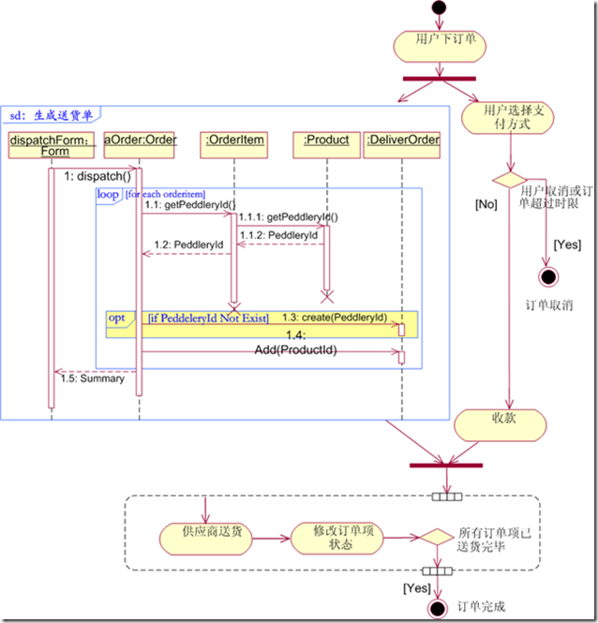
顺序图
对于顺序图，UML2.0主要做了3方面的改进。
①允许顺序图中明确的表达分支判断逻辑
②允许“纵向”与“横向” 对顺序图进行拆分与引用
③提供了一种新图，称为“交互概况图” ，可以直观的表达一组相 关顺序图之间的转向逻辑（在UML1.X中通常通过活动图进行间接表达）
交互概况图

Slide 66
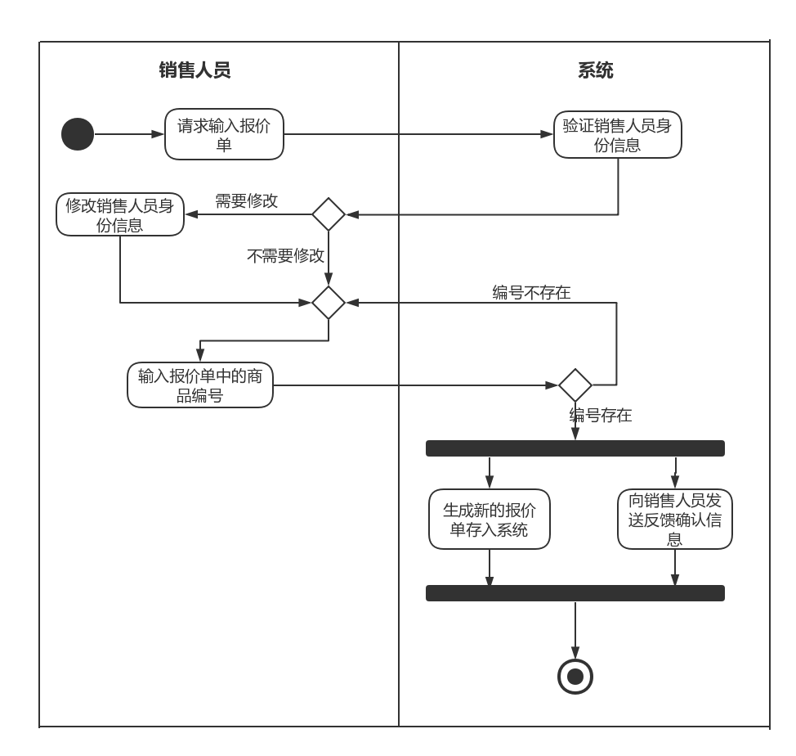
活动图
在UML2中，活动图增加了许多新特性，例如泳道可以划分为层次、同时引入了对象的概念
带泳道的UML活动图

Slide 67
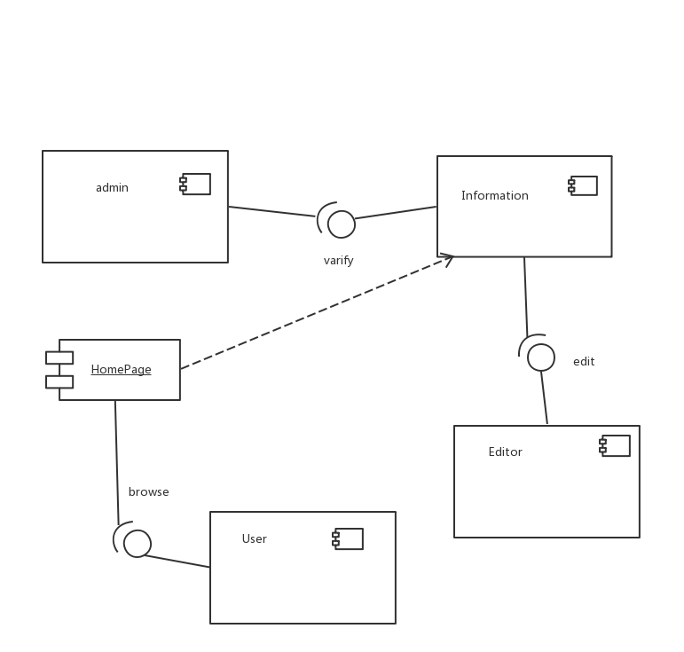
构件图
在UML2.0中，构件图有了明显的改进组件所提供的接口、所要求的接口、组件之间的依赖关系通过“组装连接器” 更加明确地表达等

Slide 68
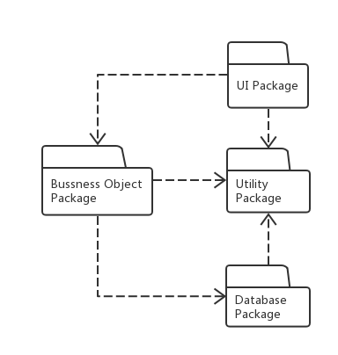
包图
包图通过展现模型要素的基本组织单元，以及这些组织单元之间的依赖关系，包括引用关系和扩展关系
图书管理系统包图

Slide 69
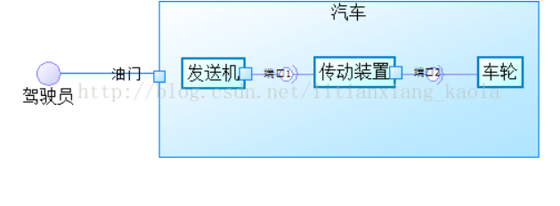
组合结构图
1，组合结构图将每一个类放在一个整体中，从类的内部结构来审视一个类。
2，组合结构图可用于表示一个类的内部结构。
主要组成元素
>部件(Part)：表示被描述事物所拥有的内部成分。
>连接件(Connector)：表示部件之间的关系。
>端口(Port)：表示部件和外部环境的交互点。

Slide 70
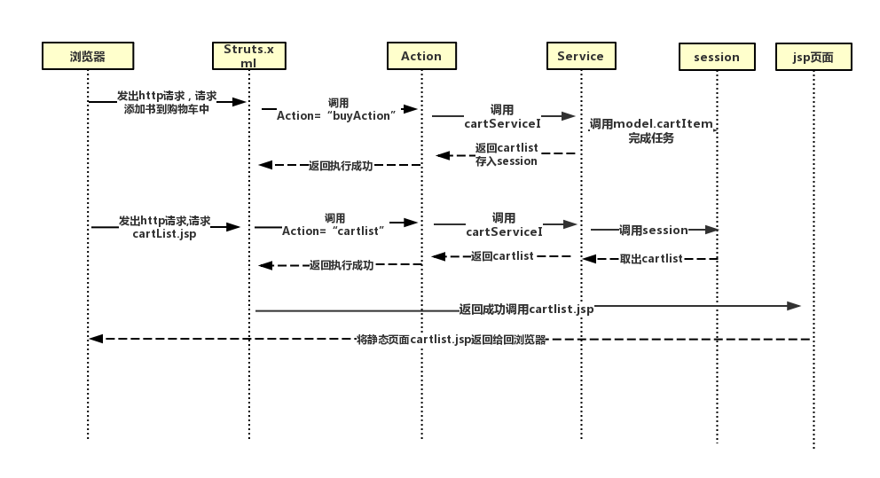
时间图
时间图是一种可选的交互图，展示交互过程中的真实时间信息，具体描述对象状态变化的时间点，以及维持特定状态的时间段
0.03ms

Slide 71
1.8
系统开发阶段

Slide 72
概述
系统开发一共有5个阶段：需求分析、系统分析、系统设计、系统实现和测试阶段

Slide 73
提问！
系统开发共有5个阶段，那5个阶段分别是什么？

Slide 74
提问！
系统开发共有5个阶段，那5个阶段分别是什么？
需求分析，系统分析，系统设计，程序实现，测试阶段

Slide 75
需求分析
需求分析的主要内容是了解客户的需求、分析系统的可行性、分析需求的一致性及正确性等

Slide 76
设计
设计是将需求转换为系统的重要过程，主要包含架构设计，模块间接口设计，数据库设计，算法设计，数据结构设计等

Slide 77
实现
实现指的是通过程序语言，将所设计的内容转化为可以执行的软件系统

Slide 78
除错
实现活动中不可避免的工作，主要是修改程序编写过程中产生的错误

Slide 79
测试
测试是对实现的程序代码模块进行检测，检验其功能是否正确、性能是否符合要求，一般而言，测试可分为以下几种
（1）单元测试：测试单元模块功能是否正常运行
（2）集成测试：测试模块或子系统的接口集成能否正常运行
（3）系统测试:测试系统的整体性能，安全性，稳定性等非功能性需求是否符合预期
（4）验收测试：测试系统的整体性能是否符合使用者的需求

Slide 80
小结
UML是一种语言：它遵循特定的规则，允许创建各种模型而不告诉设计者需要创建哪些模型，并且不提供开发过程。UML是可视化语言，UML是图形化语言，是用于构造系统或理解系统的语言
UML的组成共包括三部分：元素、图和关系。元素是UML中重要的组成部分。关系把元素紧密联系在一起。图是很多有相互关系的元素的组。
UML中的元素主要有类、接口、用例、组件、节点、消息、连接、状态、事件、活动等。UML图是描述UML视图内容的图形。UML有9种不同的图，通过它们的相互组合提供被建模系统的所有视图。九种图可以归结为五大类：静态图包括类图、对象图和包图；行为图包括状态图和活动图；用例图；交互图包括顺序图、协作图；实现图包括组件图、部署图

Slide 81
组内分工
诸葛志相
负责编写PPT
邓晰
负责编写PPT
庄毓勋
负责修改并且演讲PPT
程天珂
负责编写PPT
陈伟峰
负责编写PPT

Slide 82
组内评分
诸葛志相
邓晰
庄毓勋
95.5
96.1
95.9
程天珂
陈伟峰
95.6
95.7

Slide 83
参考文献
References:
[1]. Jacobson, G.B.J.R., UML用户指南（第二版）. 2006: 人民邮电出版社.
[2]. 杨宏平, UML2 基础、建模与设计教程. 2015, 北京: 清华大学出版社. 280.
[3]. Beatty, K.W.J., Software Requirements: 清华大学出版社. 546.
[4]. 维基百科.

Slide 84
谢谢聆听/THANKS

